Slide 1

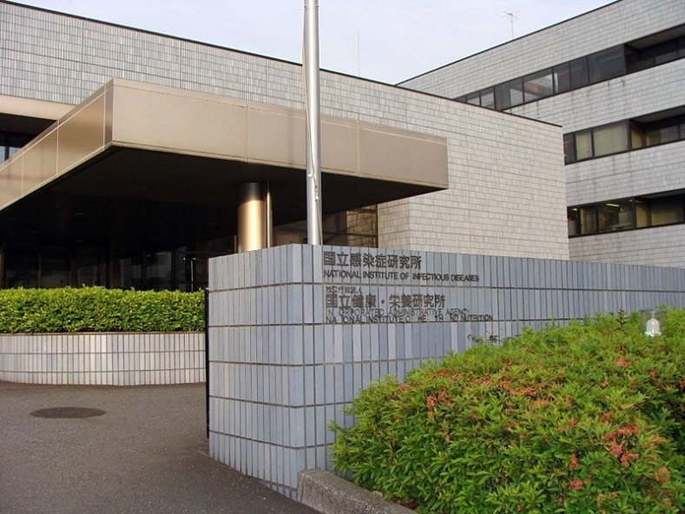
大学院講義のご案内
「日本の予防接種政策：歴史、エビデンス、そしてこれから」
鈴木 基 先生
総合感染症学（連携大学院） 客員教授
国立健康危機管理研究機構 国立感染症研究所
感染症疫学センター長
Immunization Policy in Japan: History, Evidence, and the Way Forward
Professor Motoi Suzuki
Infectious Disease Surveillance Center,
National Institute of Infectious Diseases,
Japan Institute for Health Security
(Cooperation Institute)
日時：令和８年11月26日（木） 17：30～19：30
場所：歯学部棟４階基礎講義室
対象：大学院生，教員，研修医，医員等
この講義は博士課程授業科目の｢研究方法論（基礎･応用）｣の授業に出席したとしてカウントされる特別講演です．
出席記録簿を持参して，開催担当教授の「押印」を受けて下さい．職員，大学院生，学生，興味のある方はどなたでもご参加下さい．
連絡先：口腔微生物学分野
大原 直也 （内線６６５５）

